Slide 1
基础物理（一）
主讲：陈秀洪
大学物理学绪论
第一章质点运动学（第一讲）
1.1、参考系
1.2、质点的位矢、位移和速度
1.3、加速度
1.4、匀加速运动
1.5、抛体运动

Slide 2
大学物理学绪论
一.什么是物理学
二.物理学与技术
三.物理学的方法和科学态度
四.怎样学习物理学

Slide 3
一.什么是物理学
1.物理学以前称自然哲学
古希腊人把所有对自然界的观察和思考笼统地包含在一门学问里，那就是自然哲学，科学分为天文学、力学、物理学、化学、生物学、地质学等。
在牛顿时代里，科学和哲学还没有完全分家。
物理学最直接地关心自然界最基本的规律，所以牛顿把当时的物理学叫做自然哲学。

Slide 4

2.什么是物理学？
物理学是探讨物质结构和运动基本规律的学科。
经典力学；热学；
电磁学
光学；声学等
经典物理学
物理学
相对论；量子论
量子力学等
近代物理学

Slide 5
二.物理学与技术
科学与技术统称“科技”
科学解决理论问题，技术解决实际问题。
1.物理学与技术关系的两种模式
（1）技术 物理 技术
例如：热机的发明和使用
技术 物理 技术
卡诺定理
能量守恒定律
热一定律
热二定律
提高热机的效率？
热机
提高技术水平
促使物理发展
提供理论依据

Slide 6
(2)物理 技术 物理
例如：电气化的进程
物理 技术 物理
发电机
电动机
电报机
无线电等
提供理论
促进发展
电磁学理论
物理学

Slide 7

三.物理学的方法和科学态度
现代的物理学是一门理论和实验高度结合
的精确科学。
（1）提出命题
（2）推测答案
（3）理论预言
（4）实验检验
（5）修改理论
物理学
方法和科学态度
此外预感、直觉、顿悟在物理学发展中也起很大的作用。

Slide 8
四.怎样学习物理
学好物理，勤于思考，悟物穷理。
勤于思考，就要对概念、定义、公式等中的符号和公式本身的含义，用自己的语言陈述出来。对公式、定理的成立的条件；适用范围等要有深刻的理解。
悟物穷理，就是要多向自己提问：哪些是事实？哪些是推论？……
例如：已知物体受力情况，可以求它的运动；反之，已知它的运动求它的受力情况。
Notes:
……

Slide 9
总之，勤于思考，悟物穷理，就要对问题建立自己的物理图象！
最后希望同学们在学习大学物理过程中能做到：
课前预习 听课 课后复习
（巩固知识）
基本原理 作业
加深理解

Slide 10
物理学中的
实际问题
概念清楚
数学基础
转化为
数学问题
物理
模型
正确理解物理概念，定理，定律，公式等物理意义、适用条件。切不可随意代公式！
概念清楚
数学基础
数学知识是学好物理前题；
是解决物理问题的工具。

Slide 11
第一章质点运动学（第一讲）
一、质点 参考系和坐标系
二、质点运动的矢量描述
三、质点运动直角坐标系中的描述
四、直线运动
五、平面直角坐标系 抛体运动

Slide 12
一、质点 参考系和坐标系
宏观物体之间或物体各部分之间相对位置的变动。
机械运动:
1、质点
为了研究问题方便 ，当物体的线度与研究问题关系不大时，把物体看成是没有线度，只有质量的点。
运动具有相对性和绝对性。
2、参考系
被选作参考的物体或物体系。

Slide 13
一般情况参考系可分为地面参考系和实验室参考系。
3、坐标系
为了从数量上确切的描述物体相对于参考系的位置和运动情况，就必须再选一坐标系。
参考系一般固结在坐标系上，由于运动具有相对性，所以参考系与坐标系的选择具有任意性。

Slide 14





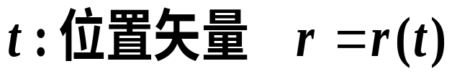







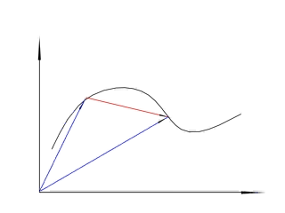
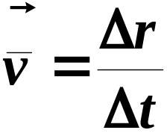
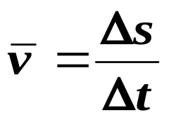
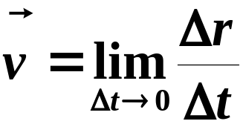
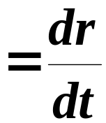
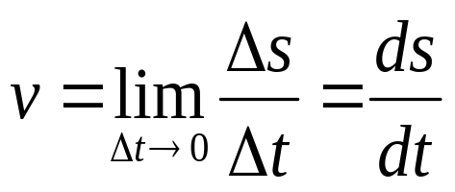
二、质点运动的矢量描述
.
路程
1、位矢和位移
.
.
2、速度和速率
平均速度
平均速率
瞬时速度
瞬时速率

Slide 15
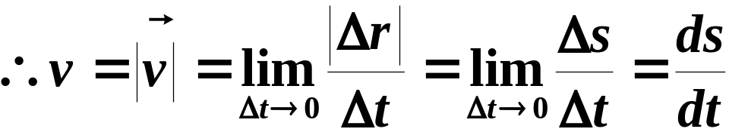


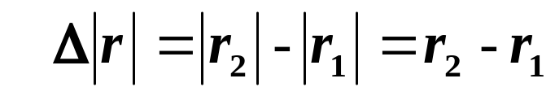
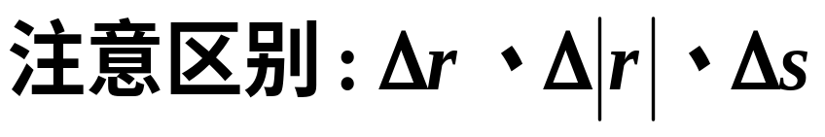


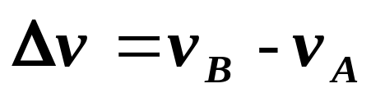

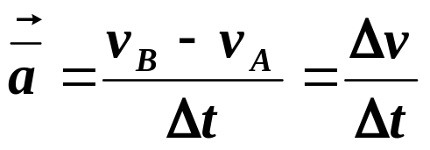

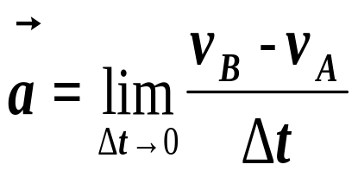
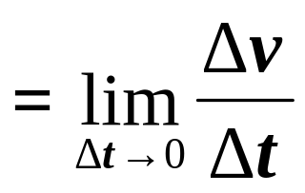
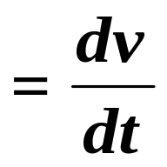
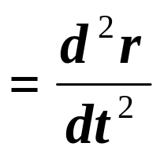
3、加速度
.
.

Slide 16
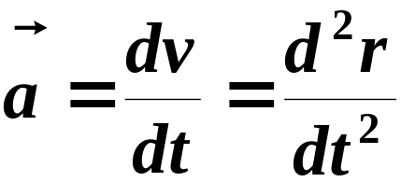
当质点运动的加速度为常矢量时，一般选直角坐标系；
当质点作平面运动的加速度指向空间某一固定点时，一般选平面极坐标系；
当质点运动的轨迹固定或已知时，一般选自然坐标系；
坐标系的选择总是以处理问题方便为原则。

Slide 17



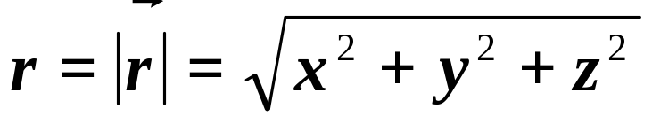









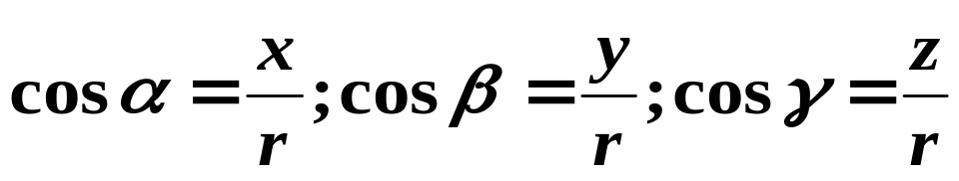


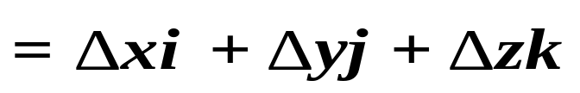
三、质点运动直角坐标系中的描述
1、位矢:
.
y
.
.
的方向由三个方向余弦确定
o
x
z
分别为
与x,y,z轴正向的夹角
2、位移:

Slide 18
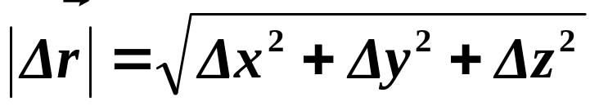
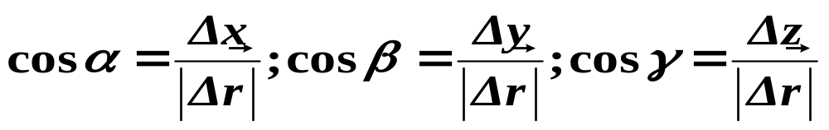
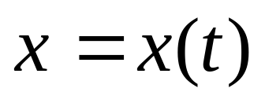
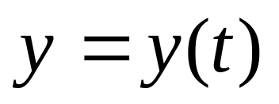
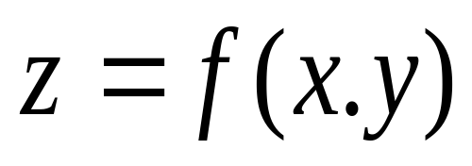
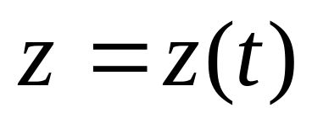
位移的方向也可由三个方向余弦确定
3、质点的运动方程:
消去t 得轨道方程

Slide 19
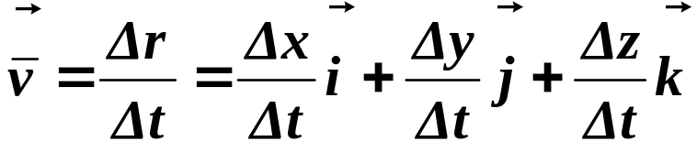
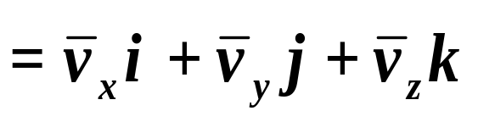
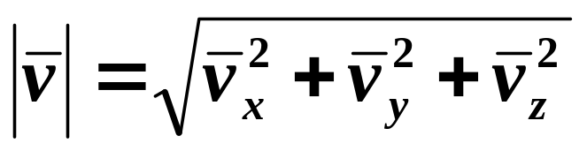
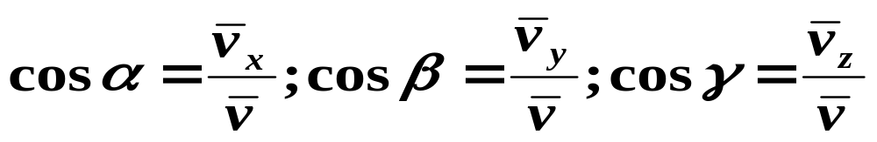
4、速度
（1）平均速度:
平均速度的方向与位移的方向相同,也可由三个方向余弦确定。

Slide 20
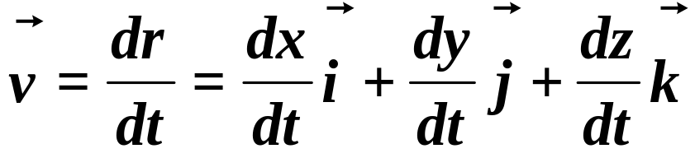
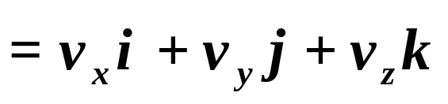
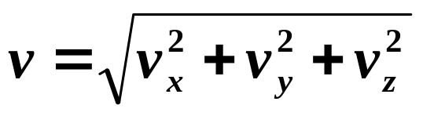
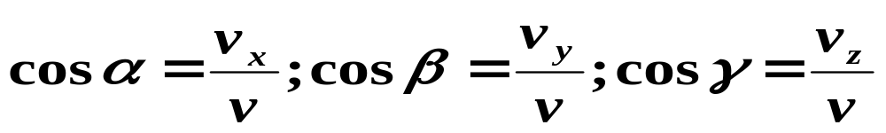
（2）瞬时速度:
即为速率
速度的方向也可由三个方向余弦确定

Slide 21
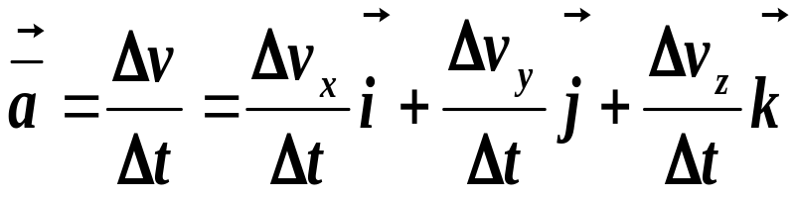
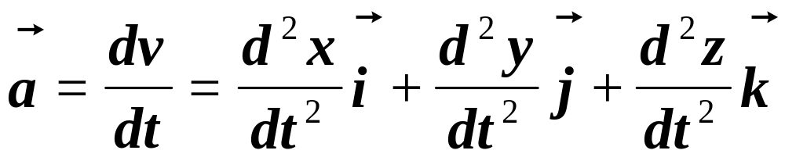
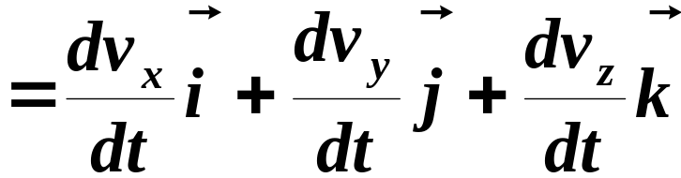
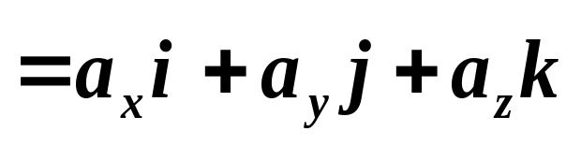
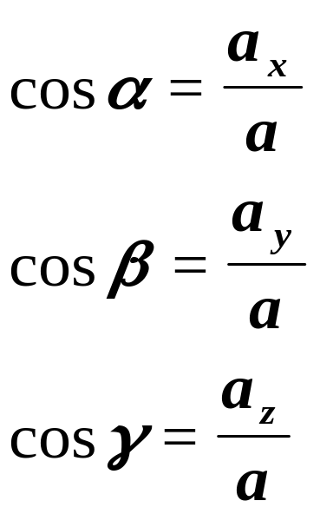

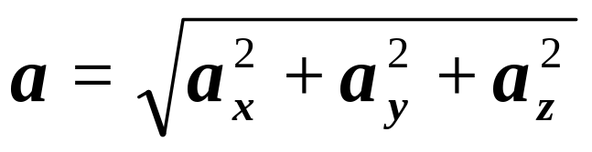
5、加速度:
（1）平均加速度:
（2）瞬时加速度:

Slide 22
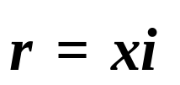


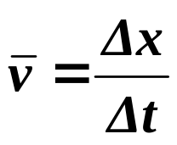


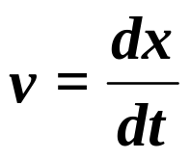
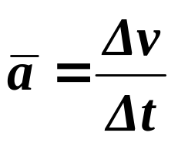
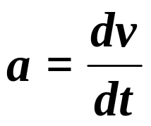
四.直线运动:
一维问题
位矢:
运动方程:
位移：
.
.
平均速度:
o
x
瞬时速度:
平均加速度:
瞬时加速度:
上述各物理量,若大于0,则该物理量的方向沿x轴的正向;反之沿x 轴的负向.

Slide 23

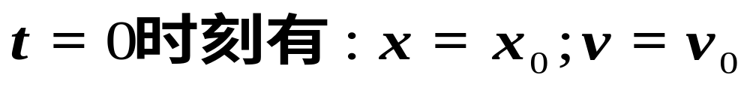
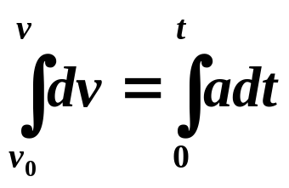
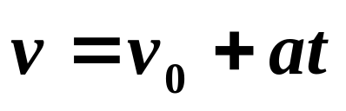

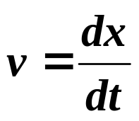
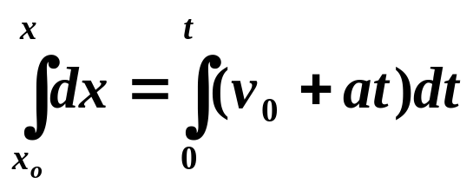


匀变速直线运动:
特征
初始条件:
(1)
(2)

Slide 24








(3)
一般直线运动:
例如:
(1)
(2)
(3)
可见:凡是一维问题,不论x函数多么复杂均为直线运动.
但二维、三维问题未必不是直线运动.

Slide 25








例1.一质点沿x轴运动,其加速度与时间的关系为: (SI制),t=0时刻质点静止于x=0(原点),求t时刻质点的速度,运动方程.
解:

Slide 26
















五、平面直角坐标系 抛体运动
1、质点在平面内运动
二维问题
位矢：
位移：
.
平均速度：
x

Slide 27











速度：
平均加速度：
加速度：

Slide 28













例题1.一质点平面运动的加速度为:
求质点的轨迹.
解:
轨迹为椭圆.

Slide 29




















2、抛体运动
.
0

Slide 30









例1、如图所示，大炮向小山上的目标开火，此山的山坡与地平线的夹角为α，试求发射角为多大时炮弹沿山坡射得最远？
[解]建立坐标系如图所示。
由运动叠加原理得炮弹的运动方程为：
设炮弹落于坡上距O为S位置处，则：

Slide 31






联立以上四个方程可得炮弹的飞行时间

Slide 32






.
法二:
[解]建立坐标系如图所示。
由运动叠加原理得炮弹的运动方程为：
设炮弹落于坡上距O为S位置处，则：
也可求得S!

Slide 33









直线
(2)速度:
加速度:

Slide 34








例 3.已知质点在xoy 平面内运动,运动方程为:
(SI制)
求:(1)质点的轨道方程;
(2)t=1s时质点的位置矢量;速度;加速度.
抛物线
(2)任意时刻t:
加速度为常数
t=1s:

